Slide 1
一生一芯报告
杨宇恒 2021.2.20

Slide 2
1. 技术指标
RISCV64的I, M, Zicsr
可以运行RT-thread

Slide 3
2. 微结构设计
顶层接口：
clk, rst信号
内存访问的一组AXI4接口
MMIO访问的一组AXI4接口
内核设计：
五级流水

Slide 4
3. 微结构实现——顶层接口到内核接口
MEM-AXI
MMIO-AXI
SRAM*2 to AXI Bridge
SRAM*2 to AXI Bridge
MEM-
Inst IO
MEM-
Data IO
MMIO-
Inst IO
MMIO-
Data IO
Addr Split Module
Addr Split Module
Inst IO
Data IO
CPU Core

Slide 5
3. 微结构实现——内核模块划分

Slide 6
3. 微结构实现——内核模块划分
Decode subModule
ALU subModule
Mul/Div subModule
CSR subModule

Slide 7
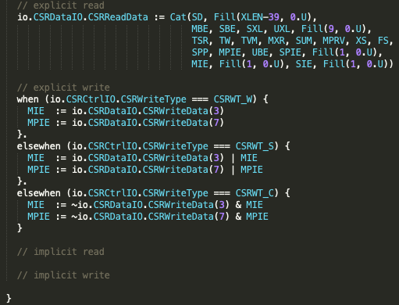
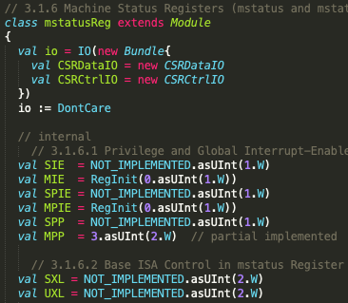
3. 微结构实现——CSR模块实现

Slide 8
3. 微结构实现——CSR模块实现
代码功能分类

Slide 9
3. 微结构实现——CSR模块实现
代码功能分类
每一行代码与手册一一对应

Slide 10
4. 验证环境设计
如何让chisel实现的内核与C++实现的内存交互？
一个简化的逻辑电路仿真。

Slide 11
5. 验证结果
I拓展：riscv64-ui、AMCPUTest
M拓展：riscv64-um、AMCPUTest
Zicsr拓展和Machine态控制寄存器：RT-thread

Slide 12
6. 其他工作
自己做的简易FPGA验证环境
Object.readAXI()
Object.readGPIO()
……
Python Object
AXI
GPIO
……
ZYNQ7 Processing System
MEM-AXI
MMIO-AXI
Chisel

Slide 13
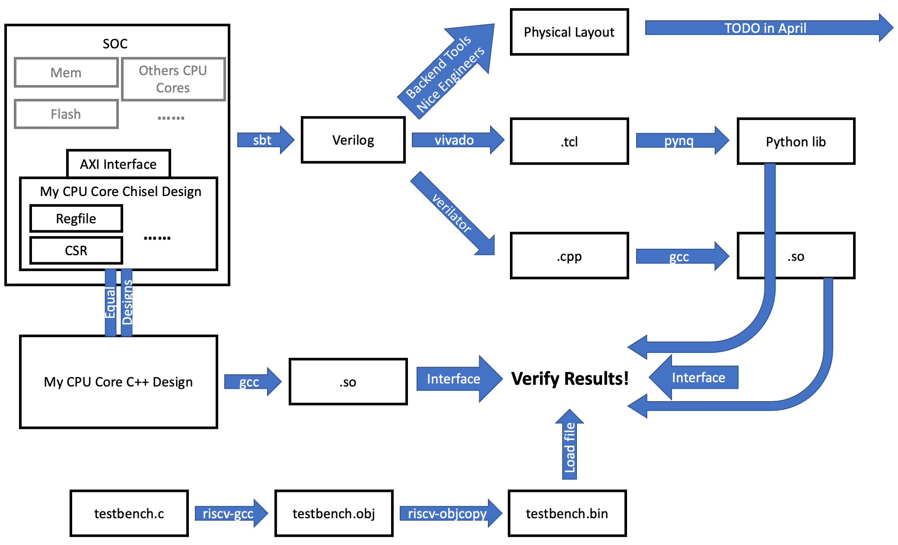
7. 总结
Notes:
每个模块的的接口
每个编译工具的接口
给予不同时间投入的选项

